Slide 1
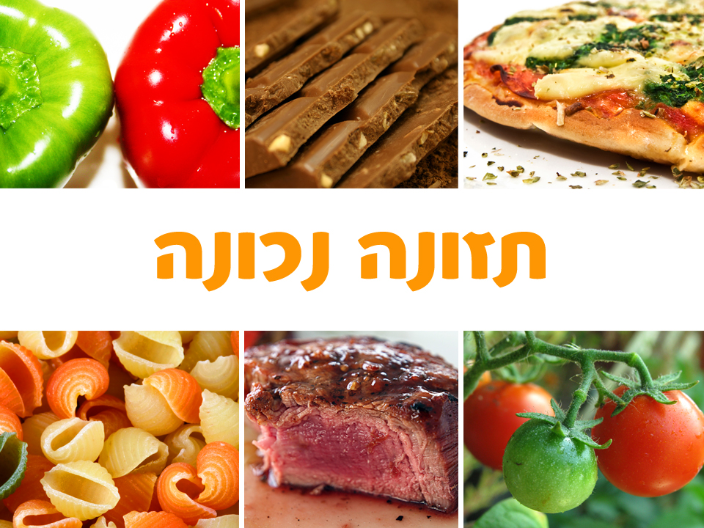

תזונה נכונה ובריאות-
שיעור 1 עקרונות התזונה נכונה
ד"ר עמיאור לבנת

Slide 2
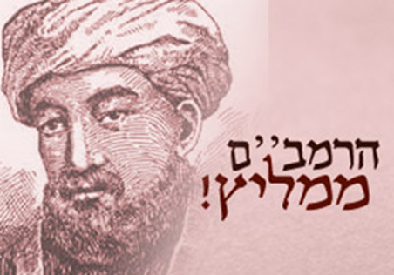
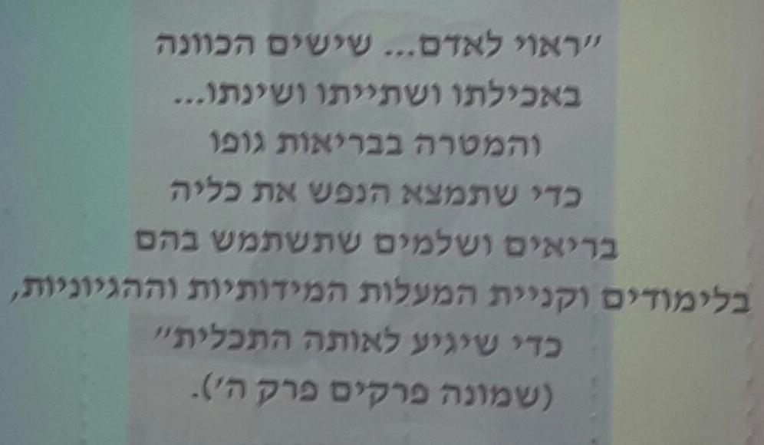

Slide 3
הרכב כימי של גוף האדם- בק"ג (של גבר ממוצע)
המרכיבים | בק"ג | באחוזים
חלבון | 11 | 16.9
שומן | 11 | 16.9
פחמימות | 0.5 | 0.8
מינרלים | 3.5 | 5.4
ויטמינים | ~0 | 0.01
מים | 39 | 60
!ניתן לאבד מכמות השומן כיוון שמשמש כמלאי אנרגתי.
!כמות נמוכה של פחמימות לכאורה עומדת בסתירה לעבודה שפחמימות מהוות את מקור האנרגיה העיקרי של האנרגיה במערכת תזונתנו אך הן נהפכות ברובן לשומן ואינן נאגרות כפחמימות.

Slide 5
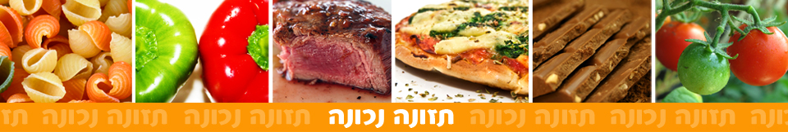
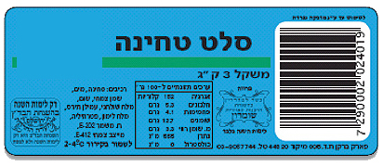
מה אומר לנו הערך התזונתי?
נהוג לחלק את הערכים התזונתיים לקבוצות כגון:
פחמימות, חלבונים, שומנים, מינרלים, ויטמינים וכדומה.
חלבונים
פחמימות
שומנים
מינרלים
בישראל, מחויבים יצרנים ויבואנים של מזון לפי "תקנות בריאות הציבור" לציין על האריזה את הערכים התזונתיים ובראשם הערך הקלורי ל-100 גרם מהמוצר.

Slide 6


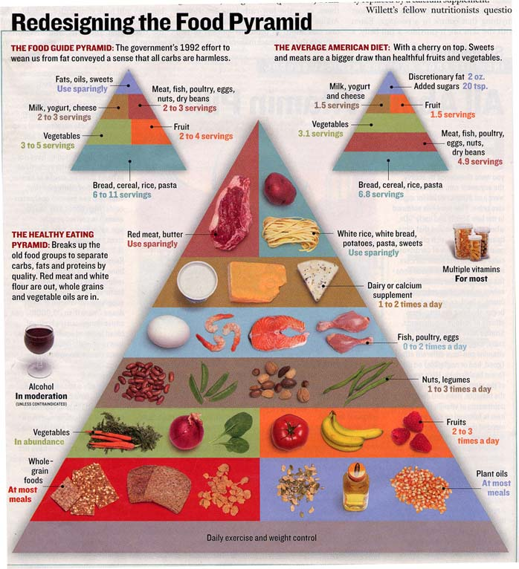


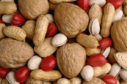





פירמידת המזון החדשה
בשר אדום וחמאה בכמות מעטה מאוד.
בשר אדום וחמאה בכמות מעטה מאוד.
אורז לבן,קמח לבן, פסטה דברי מתיקה ואלכוהול בכמות מעטה מאוד.
מוצרי חלב או תוספי סידן 2-3 מנות.
דגים, עוף וביצים 0-2 מנות.
אגוזים וקטניות 1-3 מנות.
ירקות בשפע.
פירות 2-3 מנות.
דברי מאכל מגרעינים מלאים, ברוב הארוחות.
שמניים צמחיים ברוב הארוחות.
אימון גופני יומי, ושמירה על משקל.

Slide 7
מהו ערך קלורי?
קלוריה היא יחידת מידה לאנרגיה. (חום /תנועה/ פעילות).
Kcal- קילוקלוריה= 1000 קלוריות.
קלוריה יהוא כמות האנרגיה הדרושה להעלות גרם אחד של מים במעלת צלזיוס אחת.
כדי שגופנו יוכל להתקיים הוא דורש דלק כמקור אנרגיה לתפקודו.
דלק זה מגיע מהמזון שאנו אוכלים.
Notes:
1. ציינו חמישה מזונות בעלי ערך קלורי גבוה במיוחד.
(שימו לב שניתן לגלול לרשימה המלאה בעזרת חץ המופיע בצד)
2. מהו רכיב המזון שערך מרכיבו הוא הרב ביותר במזונות אלו?
הסבר מדוע מרכיב זה הוא המשפיע ביותר על הערך הקלורי של המזון

Slide 8

מהו מזון בעל ערך תזונתי נמוך?
מזון בעל ערך תזונתי נמוך הוא מזון בעל ערך קלורי גבוה אך יש בו כמות מועטה של מרכיבי מזון כגון ויטמינים, מינרלים וחלבון.
בקבוצה זו נכללים מזונות כגון: עוגות (בעיקר עוגות קרם), עוגיות, וופלים, משקאות קלים המכילים בעיקר סוכר וצבעי מאכל ללא כל ערך תזונתי נוסף, רטבי סלטים קנויים, סוכרים, ריבות וחטיפים מלוחים כגון צ'יפס .

Slide 9
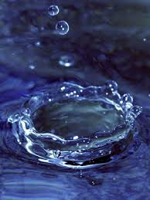
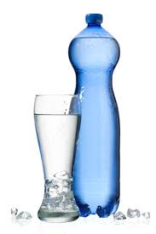
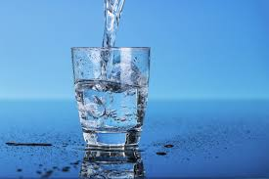
מים ומאזן הנוזלים בגוף.

Slide 10
תפקידי המים בגופינו:

Slide 11
כ- 60% ממסת גופו של האדם הם מים
מהם תפקידי המים בגוף היצורים החיים?
ממיסים את רוב החומרים ומאפשרים קיום של התהליכים השונים בתא
פיזור החום בגוף, וצינון הגוף
מסייעים בתהליכי פירוק כימיים
מסייעים בעיכול המזון ע"י הרטבה וריכוך
הובלה של חומרים

Slide 12
תפקידי המים בגופינו:
משמשים כחומר בניין
ממס- בניין חומרי התזונה בתא ופירוקם אינם מתרחשים אלא בתמיסה מימית. (הפירוק של חומרים רבים דרושים מים (פירוק הידרוליטי))
חומרי מזון מובלים אל התאים כשהם מומסים במים (לדוגמא גלוקוז). כמו כן חומרי פסולת מוצאים מהתאים מומסים במים (אוריאה).
וויסות טמפרטורת הגוף בעזרת אידוי מים.
שימון המפרקים הגנה על אברי גוף

Slide 13
מאזן המים בגופינו
כדי לשמור על כמות קבועה של מים בגוף, על מערכות הגוף לקיים ללא הפסקה את הפעולות שבאמצעותן
כמות המים היוצאים מהגוף =כמות המים הנכנסים לגוף.
לכליות תפקיד עיקרי בשליטה על כמות השתן המיוצרת ולפיכך על כמות המים היוצאים מהגוף.
ברחבי הגוף מפוזרים קולטנים תחושתיים הרגישים ללחץ הדם ולשיעור המומסים בתוכו. קולטנים אלו מהווים חלק ממערכות הורמונליות ועצביות המפעילות את הכליות ומשפיעות על כמות השתן הנוצר בהן.
מנגנון הצמא מעודד התנהגות המובילה לשתיית מים.

Slide 14
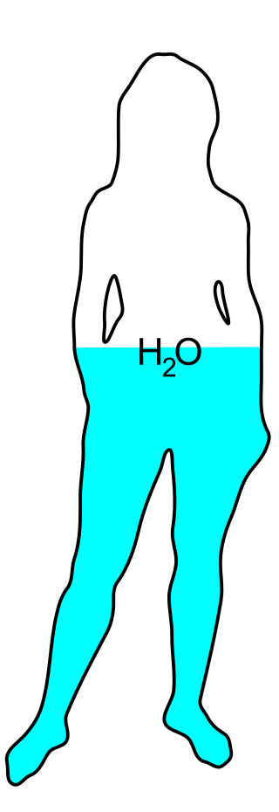
הרכב כימי של גוף האדם- בק"ג ובאחוזים
המרכיבים | בק"ג | באחוזים
חלבון | 11 | 16.9
שומן | 11 | 16.9
פחמימות | 0.5 | 0.8
מינרלים | 3.5 | 5.4
ויטמינים | ~0 | 0.01
מים | 39 | 60
עיקר גופינו מים!
אחוז המים בגוף תלוי בכמות השומן,
בשמנים-קטן (~50%)
ברזים- גדול (65%~).
הסיבה: תאי השומן מכילים הרבה פחות מים משאר התאים.
משמעות פיזיולוגית- אדם שמן מסוגל להתקיים במצב של חוסר אנרגיה אך ייפגע קשות במצב של חוסר במים. ולהיפך אצל אדם רזה!
Notes:
הרכיב הכי חשוב שנמצא בגוף שלנו הוא המים. יש מספר סוגי מים- מים מזוקקים, מי בארות, מי ים, מים ממעיינות, מים רכים, מים כבדים, מים קשים, מי קולחין.
אנחנו שותים את מי הבארות ומי המעיינות. כדי לשתות מי ים צריכים להוציא מהם את המומסים.

Slide 15
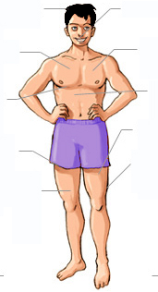
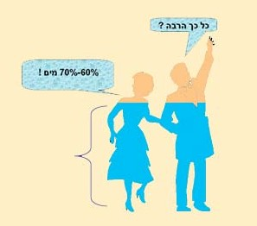
תכולת המים בגוף ובאיברים השונים
אילו איברים/רקמות בגוף מכילים מים?
85%: מוח
10%: שיניים
80%: ריאות
77%: לב
80%: כליות
73%: כבד
73%: שרירים
71%: עור
79%: דם
22%: עצמות

Slide 16
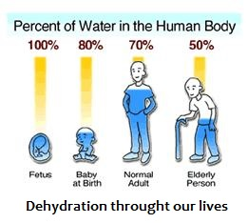
המים באחוזים משתנים בגילאים שונים
Notes:
ככל שאנחנו צעירים יותר, אחוז המים בגוף גדל.

Slide 17
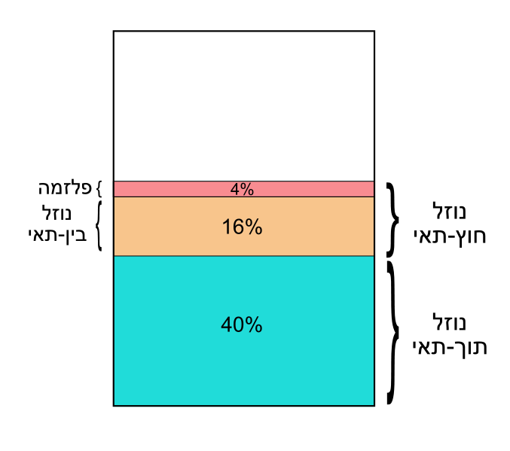
מים בתאים ומחוצה להם:
39 ק"ג=ליטר מים בגופו של גבר ממוצע.
על חלוקה תקינה זו שומרים הורמונים המופרשים מקליפת יותרת הכליה- האדרנל
39 ליטר מים
15 ליטר –
מחוץ לתאים
24 ליטר –בתוך התאים

Slide 18
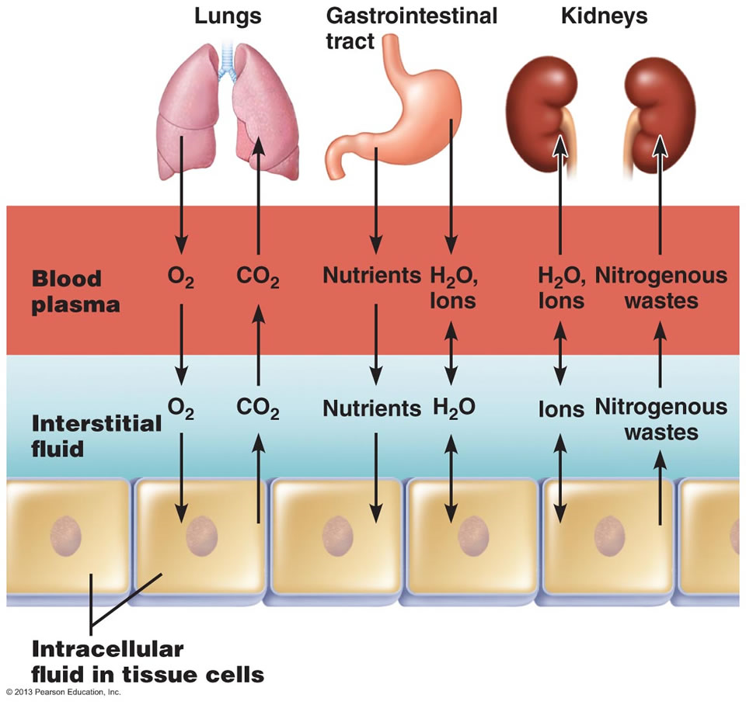
הדם- הנוזל החוץ תאי- והנוזל התוך תאי
בין הנוזל התוך-תאי לנוזל החוץ-תאי ניצבים קרומי התאים הבררנים למעבר רוב האלקטרוליטים בגוף.
הנוזלים נבדלים מאוד זה מזה בהרכב המומסים שבהם, כלומר, בכל אחד מהם ישנה כמות אחרת של יונים שונים.
בין הנוזל הבין-תאי לפלזמת הדם ניצבות דפנות הנימים העבירות לכמעט כל חומר בגוף, ולכן הרכבו של הנוזל הבין-תאי דומה להרכבה של הפלזמה.
קרומי התאים, כמו גם דפנות הנימים, מאפשרים מעבר חופשי של מים.
פלזמת הדם
הנוזל הבין תאי
הנוזל התוך תאי

Slide 19
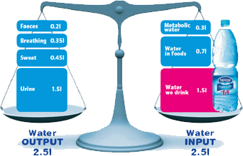
מאזן המים
מים מהווים כ-60% ממשקל הגוף
מידי יום אנו צורכים כ-2-2.5 ל' נוזלים:
  1 ליטר - מזון
  1-1.5 ליטר - שתיה
הפרשת נוזלים מהגוף:
  Insensible losses:
    400 מ"ל - מערכת הנשימה
    400 מ"ל - זיעה
    200 מ"ל - צואה
  היתר - בשתן
לכליה יש יכולת לווסת את כמות המים המופרשת בשתן
ייצור שתן מינימלי - 500 מ"ל ליום

Slide 20
קליטה ואיבוד מים באדם
מ י ם ה י ו צ א י ם מ ה ג ו ף
מ י ם ה נ כ נ ס י ם ל ג ו ף
הזעה
מזון מוצק
שתן
שתיה
צואה
מים מטבולים
נשימה
מאזן המים בגוף

Slide 21
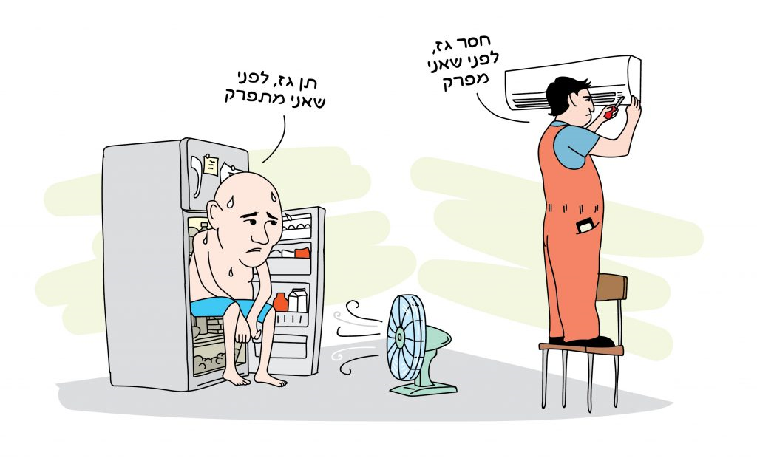
הזעה:
בתנאי מנוחה ובסביבה שבה טמפרטורת הסביבה נעה בין 22-25◦C:
  35% מאיבוד המים הוא על ידי אידוי דרך העור ודרך מערכת הנשימה (כמעט לא באמצעות הזיעה כמעט מבלי שהאדם מרגיש או מודע לכך.
  60% מאיבוד המים נעשה באמצעות שתן המופרש מהכליות,
  כ- 5% מהפרשת צואה.
במהלך פעילות גופנית (מאמץ) נוצר חום רב וטמפרטורת הגוף עולה. כאשר טמפרטורת הגוף נעה בין 36-38 ◦C מערכות הגוף מתפקדות באופן תקין, אך חריגה מטווח זה כרוכה בפגיעה בתפקוד המערכות. הפגיעה מתגברת ככל שהחריגה גדולה יותר.
בפעילות גופנית כ-90% מאיבוד המים במאמץ הוא בהזעה (בהשוואה ל 5% במנוחה). אידוי הזיעה הוא המקור העיקרי לסילוק עודפי החום הנוצרים במאמץ.
כמות הזיעה המופרשת והמתאדה במאמץ גופנית תלויה בגורמי רבים:
  גורמי סביבה: טמפרטורת האוויר, הלחות היחסית, ועוצמת הרוח
  משך הפעילות
  עוצמת הפעילות
  המבנה הכימי הייחודי של מבנה גופינו
  גורמים אלו משפיעים על שיעור המטבוליזם:
הגברת הפעילות הגופנית
מגדילה את ייצור החום
מגדילה את שיעור המטבוליזם
מובילה לעלייה בהפרשת הזיעה.
מאזן מים מופר

Slide 22
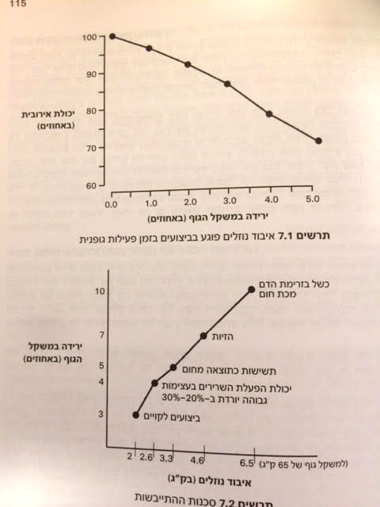
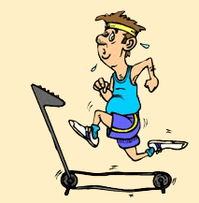
התייבשות
פעילות גופנית והתייבשות: הזעה במהלך פעילות גופנית ממושכת עלולה לפגוע בצורה משמעותית בתפקוד הגוף.
איבוד נוזלים בשיעור של 2% ממשקל הגוף, או יותר, גורם ל:
ירידה בנפח הדם,
ירידה בלחץ הדם,
ירידה באספקת הדם לשרירים ולעור-> צמצום בהזעה ועליית טמפרטורת הגוף
קצב הלב עולה על מנת לפצות על הנ"ל.
מצב של עומס יתר על הלב, הריאות וכלי הדם.

Slide 23
ויסות חום בתנאי חום
עליה בהזעה
ירידה במטבוליזם
עליה בקצב נשימה
עליה בזרימת הדם ההיקפית
התרחבות כלי דם היקפיים
Notes:
מה המים בגוף עושים כדי להתקרר? הזעה. המים שיוצאים החוצה מהגוף הופכים לגז (מתאדים) וכתוצאה מכך הם מקררים את המקום. בתהליך זה מתרחש עיקרון פיזיקלי- חוק שימור האנרגיה- אנרגיה לא יכולה לברוח. אם השקענו חום במקום מסוים אז במקום אחר גרענו חום. כדי להפוך את הנוזל לגז, צריך להשקיע חום, לכן המקום מתקרר.
שני גורמים שמזרזים את נידוף המים (מעבר ממצב צבירה של נוזל למצב צבירה של גז)- חום ורוח.
יותר נעים להיות במקום שיש בו רוח או מאוורר כי שם הזיעה מתנדפת יותר מהר.
ככל שאחוז המים באוויר (לחות) גדול יותר, יכולת הזיעה להתנדף קטן יותר. ואם הזיעה לא מתנדפת- הגוף לא מתקרר. השילוב בין הטמפרטורה לאחוז הלחות זה מה שנקרא עומס חום.
הלחות באוויר משפיעה על המזון. למשל- אם נשאיר לחם בחוץ הוא יתייבש. סוגי מזון שונים מגיבים בצורה שונה לאוויר. זה תלוי ביחס הנוזלים שנמצאים בין המזון לבין האוויר. אם יש במזון יותר נוזלים מאשר באוויר- המזון ישחרר נוזלים לאוויר ויתייבש. אם המזון יהיה יותר יבש מהאוויר- יחדרו נוזלים למזון והוא יתרכך.

Slide 24
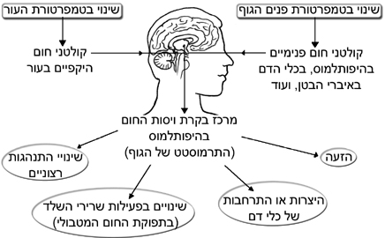
בקרת ויסות החום
התמונה נלקחה מתוך הפיזיולוגיה של המאמץ נייס ענבר

Slide 25
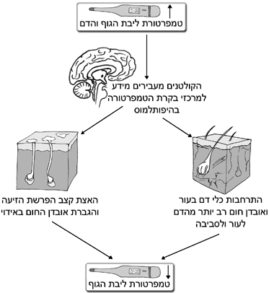
התמונה נלקחה מתוך הפיזיולוגיה של המאמץ נייס ענבר

Slide 26
ויסות בתנאי קור
רעד שרירים
עליה במטבוליזם
ירידה בקצב הנשימה
התכווצות כלי דם היקפיים
ירידה בזרימת הדם ההיקפית
Notes:
הדם בקור זורם מהר יותר לאיברים וכך מחמם אותם

Slide 27
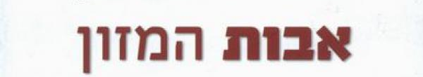
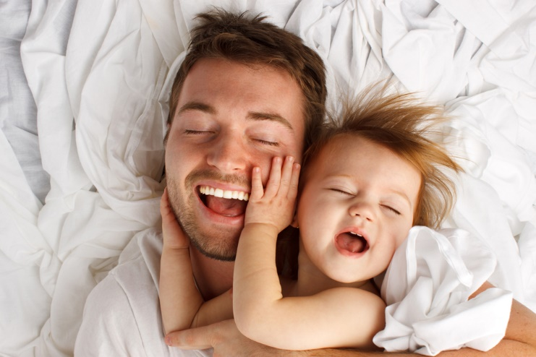
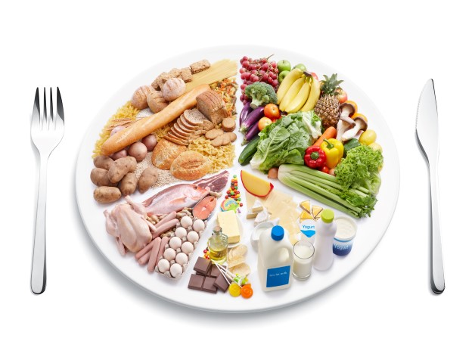
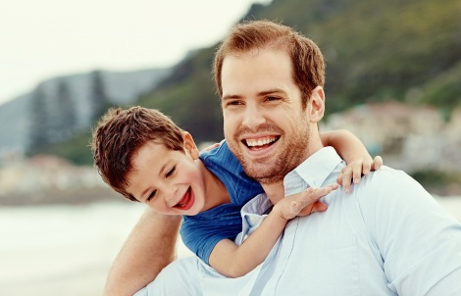

Slide 28
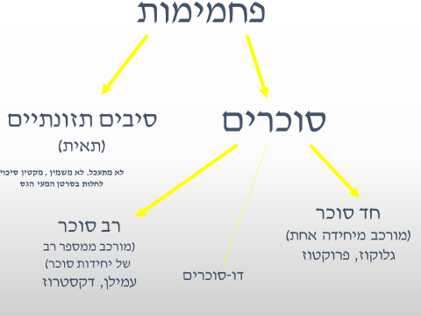
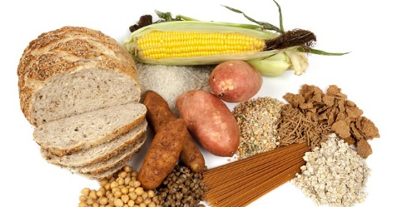
חד סוכר (גלוקוז, פרוקטוז, גלקטוז)
דו סוכר (סוכרוז- מהצמח, לקטוז- מהיונקים)
רב סוכר (עמילן,גליקוגן, תאית).
לסוכר יש שתי תכונות מאוד חשובות- הוא מתוק ומסיס במים.
לעומת זאת, העמילן לא מתוק ולא מסיס במים.
לכל החד סוכרים יש את אותם אטומים, ההבדל הוא בסדר שלהם.
כשלוקחים שני חד סוכרים ומחברים ביניהם לדו סוכר אחד בקשר גליקוזידי, משתחררת מולקולת מים מהחיבור (תהליך דחיסה).
Notes:
בטבע, בדו סוכרים, תמיד אחד מהם הוא גלוקוז. השני יכול להיות גלוקוז, פרוקטוז או גלקטוז. כשגלוקוז מתחבר עם גלוקוז (מלטוז), בכל הפעמים בטבע התהליך לא נעצר שם. מתחברים אליו עוד יחידות של חד סוכר. לכן, לא נמצא מלטוז בטבע.
יש תינוקות שרגישים ללקטוז, זאת אומרת שאין להם את האנזים שמפרק אותו.

Slide 29
רב-סוכרים
קיימים שני סוגי רב-סוכרים:
א. רב-סוכרים אגירתיים - לאגירה של סוכרים בתאים, כמו עמילן בצמחים וגליקוגן בבעלי החיים.
ב. רב-סוכרים מבניים - המשמשים לבנייה, כמו תאית המשמשת לבנייה של דופנות תאי צמח וכיטין המשמש לבניית השלד החיצוני והמוקשה של החרקים.
רב-סוכרים
רב-סוכרים
מבניים
רב-סוכרים
אגירתיים
דוגמאות
דוגמאות
כיטין
תאית (צלולוז)
עמילן, בצומח
גליקוגן, בחי
מורכב מ-
עמילופקטין
עמילוז

Slide 30
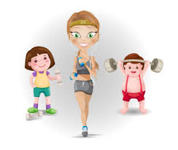
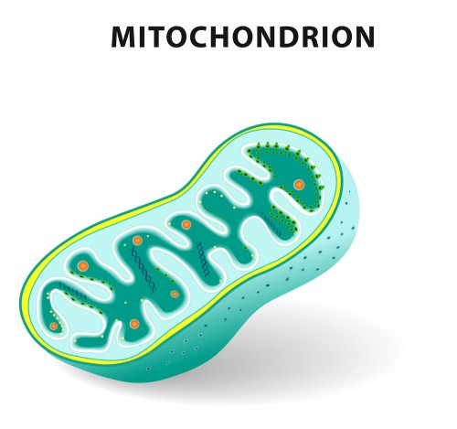
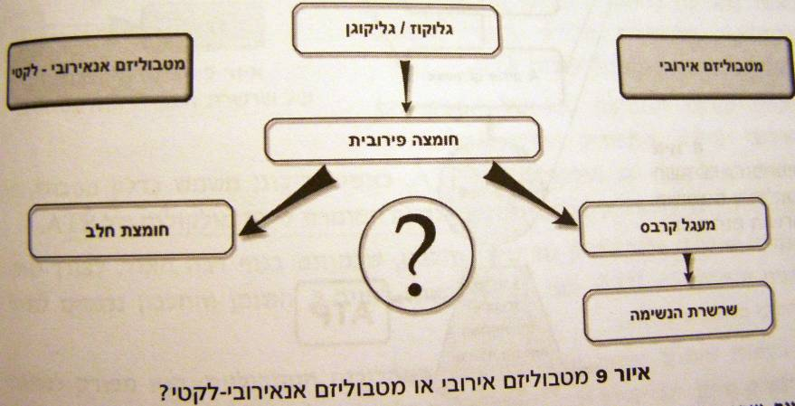
Notes:
גלוקוז מתפרק לחומצה פירובית וזה תמיד הדבר הראשון שקורה בפירוק, אם יש חמצן אז זה מתפרק למרכיבים ו- 36 מולקולות של atp אם אין חמצן אז במקום שהמולקולה תתפרק מקבלים חומצת חלב. מתי זה קורה? כאשר הפעילות שלנו היא יותר מוגברת מהנשימה שלנו ולא הצלחנו לספק מספיק תצרוכת של חמצן.
יש לגוף אפשרות ע"י אימון להגדיל את המיטוכונדרייה בתא, וכתוצאה מכך להגדיל את כמות החמצן ואת טווח הפעילות והפירוק של הפחמימה בתנאים אירוביים. באימון מבוקר הדרגתי אנחנו יכולים לעשות את זה ואצל ספורטאים זה קורה מאוד מהר.

Slide 31
מטבוליזם-קטבוליזם +אנאבוליזם
פירוק ויצירה של חומרים אורגניים בגופינו
Notes:
מעלי גירה

Slide 32
מטבוליזם של פחמימות:
כל החד סוכרים יהפכו לגלוקוז לצורכי אנרגיה.
למעט בהנקה שבו גלוקוז יהפוך לגלקטוז ליצירת חלב אם.
מדוע אנחנו מצריכים לפרק עמילן אך תאית גופנו אינו מפרק?
אינדקס גליקמי
לאחר עיכול וספיגת הפחמימות הגלוקוז מגיע לכבד.
  רמת גלוקוז בדם- 80-100 מיליגרם אחוז (כמה מיליגרם יש ב-100 מ"ל דם)
  כבד ושריר הופכים גלוקוז לגיקוגן
  יצירת שומן- מאגר אינסופי
  יכול להוות בסיס ליצירת חלבון במקרים קיצוניים.
פרוקטוז- חלקו הופך לגלוקוז וחלקו הופך לחומצות שומן.
אינסולין – ווסת רמת הגלקוז בדם.
בפעילות גופנית- גלוקוז שמקורו בגליקוגן מספיק רק לחצי שעת פעילות. לאחר ניצול כ-80% מהגלוקוז שבדם הגוף מתחיל להשתמש בגליקוגן.

Slide 33
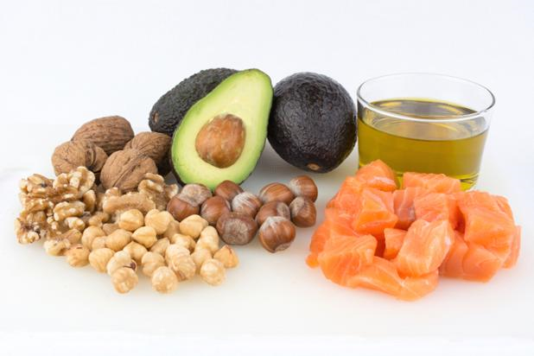
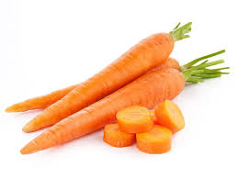
שומנים:
שומן רווי ובלתי רווי
שומני טרנס וציס
שומן לעומת שמן
טיב השמנים ושימוש בנוגדי חמצון לטיגון על מנת למנוע התחמצנות השמן.
ככל שנקודת הרתיחה של השמן גבוהה יותר, כך איכות השמן טובה יותר. נקודת העישון (הנקודה שבא יוצא עשן) היא בנקודה קצת יותר גבוהה מנקודת הרתיחה. זאת בעצם הנקודה שבה השמן נשרף. ככל שיש פחות קשרים כפולים נקודת הרתיחה גבוהה יותר והשמן פחות חשוף להתחמצנות והישרפות.
מטבוליזם השומנים (הטריגליצריד)-
  1.מלחי המרה מפזרים את הטריגליצריד במעי הדק. התהליך הזה נקרא "תחליב" או "אמוליסיה"
  2. פירוק ע"י אנזימים לגליצרול וחומצות שומן
ליפופרוטאין- HDL/LDL
תפקידי השומנים

Slide 34
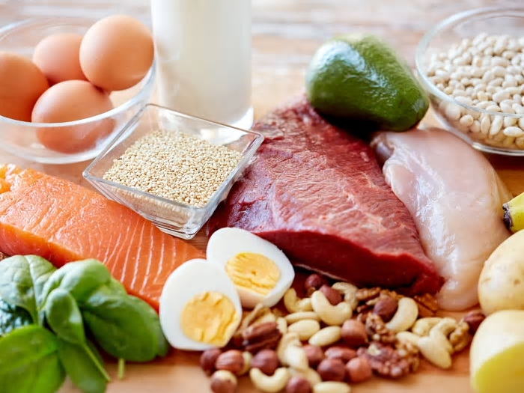
חלבונים:
חלבונים –שרשראות של חומצות אמינו.
ח. אמינו- אבני הבניין של החלבון.
ח. אמינו חיוניות
עבור תינוק גם היסטידין נחשב חומצה אמינו חיונית.
בין החיוניות לאוצין ואלין ואיזולאוצין הן ח.אמינו מסועפות BCAA- חשובות בתיקון ותחזוקת רקמת השריר.
ערך בילוגי- זמינות ביולוגית (ביצה ומי גבינה בעלי ערך ביולוגי הגבוה ביותר).
ח. אמינית מגבילה.
מנת חלבון מלא- מנה בה מתקבלות כל הח.אמינו החיוניות. מה לגבי צימחונים?
מבנה החלבון. דנטורציה אינה רלוונטית מבחינה תזונתית.
בקיבה במנה השניוני והשלישיוני מתפרקים בשלל החומציות הגבוהה ופירוק השרשרת יעשה במעי הדק.

Slide 35
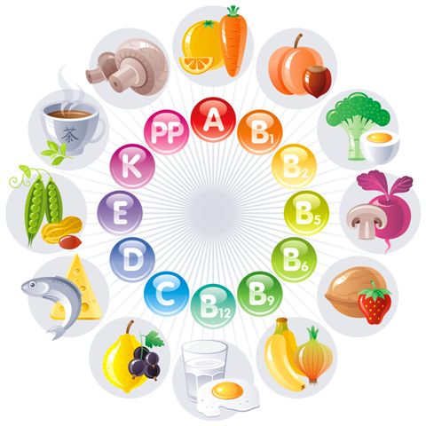
ויטמינים:
מזונות אורגניים שנוצרים ע"י החי ולא נספרים
מבחינה קלורית מכיוון שערכם הקלורי נמוך.
A (מצוי בעלים וכתומים, ומזון מן החי, כבד)
מחסור: עיוורון לילה, התייבשות רשתית. לא קיים בארץ
D חשיפה לקרני השמש מאפשרת ייצור ויטמין D. קליטתו כתוסף בשמן בלבד.
K (מצוי בעלים ( חשוב לקרישת הדם. )
B מסיסים במים (מצויים בחיטה ושאר דגנים (בעיקר בקליפה, עלים). קבוצה מגוונת של ויטמינים.
פרשת רמדיה –B1 (חשוב לפירוק גלוקוז ל ATP במוח לשם יצירת אנרגיה.)
B6, B12 קשורים לתפקוד כדורית הדם האדומה . חסר-> המוגלובין נמוך
C (מצוי כמעט בכל מזון , פירות הדר עגבניות עלים) רגיש מכיוון שמועד להתחמצנות. גורמי חמצון- חום , אוויר, מתכות. מחזק את המערכת החיסונית משמש כנוגד חמצון
Notes:
בכל המזונות הכתומים ובהרבה מהירקות העליים יש ויטמין A. גם בכל המזונות שבאים מבעלי חיים, כולל ביצה. הכמות הגדולה ביותר של ויטמין A נמצאת בכבד של בעלי חיים.
כשיש מחסור בויטמין A, מתחילים לראות חספוס בעור- כלומר, יש לויטמין זה השפעה על תקינות העור.
כשיש מחסור חמור בויטמין A, מתחיל להיות עיוורון לילה- כשעוברים מאור לחושך מוחלט לא רואים כלום ולאט לאט מתחילים להסתגל לאפלה. אנשים שיש להם מחסור חמור בויטמין A, לא מצליח להסתגל למצב החדש.
החמרה נוספת במחסור בויטמין A זה שהרשתית מתייבשת (לכן אומרים ששפן שאוכל גזר רואה טוב). הפגיעה ברשתית יכולה להביא לעיוורון- תלוי בדרגת ההחמרה. בעיוורון ראשוני מספיק לאכול הרבה ויטמין A וזה יעבור אבל בעיוורון חמור זה כבר יכול שלא לעבור. בארץ אין מקרים כאלה, אוכלים מספיק ויטמין A, מקרים אלו מתגלים במקומות שלא אוכלים פירות וירקות.
בחלב פרה יש ויטמין A אך בחלב אם אין, לכן היו מביאים פעם לתינוקות ויטמין A בצורה חיצונית. אך אחרי כמה זמן ראו שהאמהות מביאות עודף ויטמין A לילדיהם ולכן החליטו שעדיף שיהיה חוסר מאשר עודף בויטמין זה אצל התינוק.
החשיפה של העור לקרני השמש יוצרת את ויטמין D. קרמי הגנה למיניהם מונעים את החשיפה ובכך מונעים מהגוף לקבל ויטמין D. בעלי צבע עור בהיר קולטים יותר ויטמין D מאשר בעלי צבע עור כהה.
נכון להיום, מעדיפים לאכול את הויטמין D ופחות לסמוך על השמש שתביא לנו אותו. כדי שויטמין D ייקלט הוא חייב להיות בשמן.
לכן, עדיף לאכול גבינות וחלב של 3% שומן מאשר 0-1%, כי באחוזי שומן נמוכים ויטמין D לא נקלט בגוף.
ויטמין K
נמצא בירקות עליים בעיקר. ויטמין K עוזר בקרישת הדם.
ויטמינים מקבוצה B
ויטמינים שמסיסים במים. לא יכול להיות עודף של ויטמינים מקבוצה B. הויטמינים B1 ו-B2 קשורים למערכת של יצירת האנרגיה (מעגל קרבס).
ברמדיה הרבה ילדים מתו בגלל חוסר בb1 . הילדים הללו הראו פיגור בהתחלה כתגובה לחוסר בויטמין. ויטמין בי1 מפרק את הגלוקוז במוח לאי טי פי. החוסר באנרגיה הוביל במקרה הטוב לפיגור ובמקרה הרע למוות.
ויטמנים מקבוצה בי נמצאים בחיטה בכל הדגנים ובעיקר בקליפה- קמח מלא, ירקות עליים. זה נמצא משום שבדקו קבוצות שאוכלות רק אורז לבן התגלה בהם בהם בויטמין.
הסימן הראשון שרואים כשיש חוסר בויטמין בי זה חולשה.
B6ו- b12-קשורים לכדורית דם אדומה. כשר יש מחסור בבי 6 ובי 12 נמצא המוגלובין נמוך.
בודקים את נפח הכדוריות הדם.
אם מבשלים ירקות עם כמות קטנה של שמן, אנחנו מגדילים את הספיגה של ויטמין C בדם. אם מבשלים את הירק בהרבה מים, צריך גם לנצל את המים כי רוב הויטמינים מקבוצת B יהיו במים (מכיוון שהם מסיסים במים). לכן, צורת הבישול העדיפה לגבי ירקות היא אידוי. באידוי משתמשים בכמות מאוד קטנה של מים, כמות קטנה של שמן ובכך הרווחנו את כל הויטמינים שנמצאים באותו ירק. מכאן, שחום לא הורס את הויטמינים מקבוצת B.
ויטמין C
הויטמין הכי נפוץ במזונות שאנחנו אוכלים, כמעט כל מזון מכיל אותו- פירות הדר, עגבניות, ירקות עליים ועוד ועוד. אין לו בעיה של עודף מכיוון שהוא מסיס במים ולכן יוצא בשתן.
בארץ אין לנו בעיה בצריכת ויטמין C.
ויטמין C הוא מאוד רגיש והרבה דברים גורמים לו להתחמצן. ברגע שהוא מתחמצן הוא כבר לא מתפקד בתור ויטמין.
גורמים המחמצנים ויטמין C:
חום- ברגע שמחממים מזון שמכיל ויטמין C, הוא מתפרק. לכל הויטמינים (E,B,A,K), פרט לויטמין C אין בעיה עם חום.
שהות ממושכת באוויר- בתפוז טרי שנקטף מהעץ יהיה יותר ויטמין C מאשר תפוז שנקנה בחנות. ככל שאוכלים את התפוז קרוב יותר לזמן שנקטף, יהיה בו יותר ויטמין C.
מתכת- מגע עם מתכת מקטין את ויטמין C. למשל- לחתוך תפוז עם סכין.
בגלל שויטמין C כל כך רגיש, יש אותו בהרבה סוגי מזון.
עדיף לשמור את פרי ההדר במקום חשוך וקריר.
תפקידי ויטמין C:
אנטיאוכסידנט (מונע חמצון- רדיקלים חופשיים)
מונע צפדינה (מחלה של פצעים בפה)
מונע הצטננות- יש אנשים שמאמינים בכך.
קשור למערכת החיסון. יכול להיות שיש קשר בין 3 ל-4 אבל לא היו מחקרים בנושא.
במיץ תפוזים סחוט אין סיבים תזונתיים והויטמין C חשוף הרבה יותר להתחמצנות מאשר אם זה בתוך הפרי. לעומת זאת, בכוס מיץ תפוזים יש יותר מתפוז אחד ולכן זה יותר אנרגיה.

Slide 36
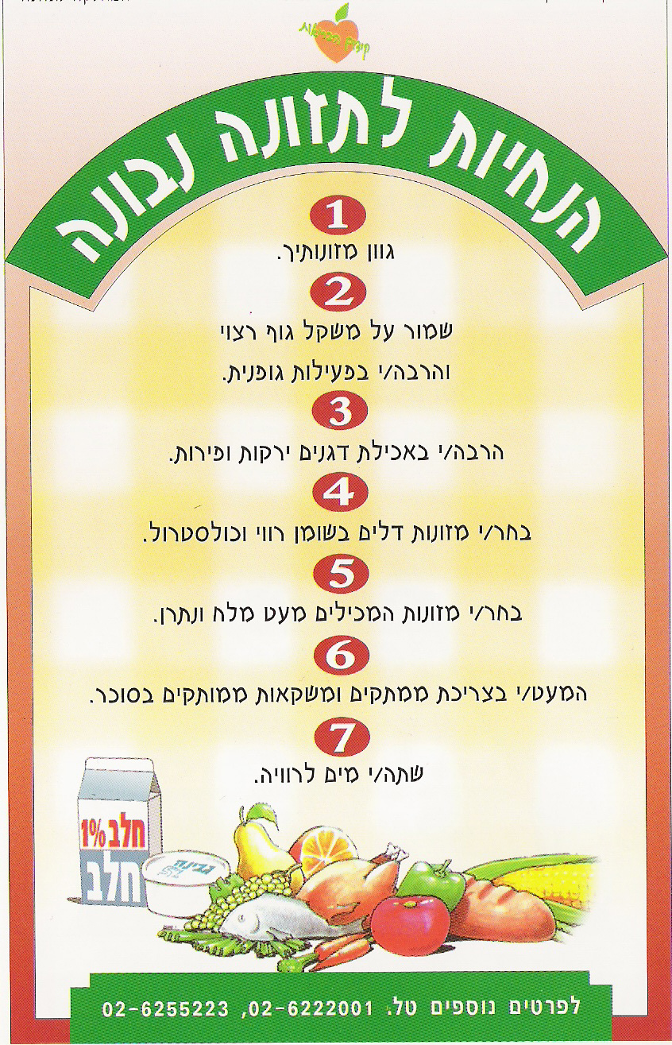
מטרות הקורס באשר לתזונה האישית:
בחירה מתוך ידע
חשיבה ביקורתית
מודעות

Slide 37
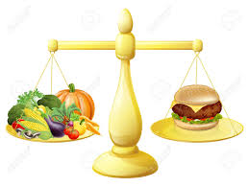
תזונה
נקודות אחרונות חשובות:

Slide 38
קבוצות המזון
לחם
בשר
חלב
ירקות
פירות
דו סוכרים
שומן
מזון מורכב

Slide 39
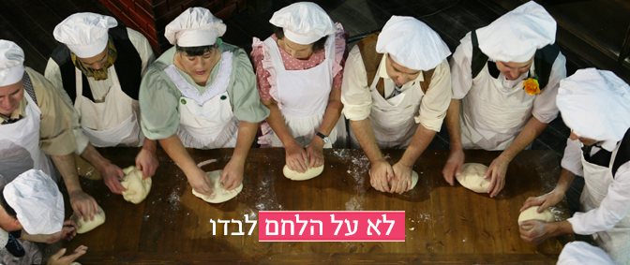
לחם
תפוח אדמה, אורז, לחם, ספגטי, פתיתים, תירס, כוסמת, בורגול.
מכיל עמילן(רב סוכר). בקבוצה זו יהיו כל המזונות שמכילים עמילן כרב סוכר.
יש שני סוגים של חיטה-
חיטה עם אחוז גבוה של גלוטן
חיטה עם אחוז נמוך של גלוטן.
הגלוטן הוא החלבון שנמצא בחיטה.
לחיטה יש גמישות גדולה עם מים ומשתמשים בזה כדי להכין בצק.
משתמשים בסודה לשתייה או באבקת אפיה (סודה לשתייה עם קמח) או שמרים בשביל להתפיח את הבצק.
הסודה לשתיה מתפרקת עם מים ויוצרת גז. השאיפה של הגז היא לעלות למעלה ויחד אתו הוא מעלה את הבצק. בשביל זה, אנחנו צריכים שהבצק יהיה גמיש.
השמרים מפרקים את העמילן שנוצר בקמח וכתוצאה מכך נותר הגז CO2 שמבצע את אותה פעולת ההתפחה.
יש מזונות של חיטה שלא רוצים שיתפחו כמו בסולת או באטריות. במזונות אלה משתמשים בסוג קמח שמכיל כמות קטנה של גלוטן כדי שתהיה כמה שפחות תפיחה.

Slide 40
בשר
דגים, עופות, בקר, כבש, גבינה קשה, ביצה, קטניות, קינואה.
מכיל חלבון בעל ערך ביולוגי גבוה שמכיל את כל חומצות האמינו החיוניות),
מכיל ברזל (ברזל "הם" שנקלט טוב)
מכיל שומנים (שומן רווי)
מכיל גם גליקוגן בכמות מאוד מאוד קטנה ולכן נחשב כנטול פחמימות.
החלבון חשוב מאוד לספורטאים, לגדילה, להריון, לתקופות אחרי פציעות ועוד. הברזל חשוב גם הוא לפציעות כדי לבנות מחדש את ההמוגלובין
כל השומן שמגיע לגוף מ"בשר", פרט לדגים, הוא שומן רווי.

Slide 41
חלב
חלב, גבינות רכות, יוגורט
מכילים חלבון בעל ערך ביולוגי גבוה (מהחי) עם אחוז מים גבוה מאוד.
מכיל סידן, ויטמין D, ויטמין A, פחמימות (דו סוכר) ושומן רווי.
בחלב חסרים שני מרכיבים מאוד חשובים- ברזל וויטמין C.
אם התינוק מספקת לתינוק בעודו עובר ברזל לתקופה הראשונה של החיים שלו, עד שהוא גדל ויכול לספק את הברזל לעצמו.
חלב מפוסטר הוא חלב שהרתיחו אותו לתקופה קצרה מאוד בטמפרטורה גבוהה, מהחום החיידקים נהרסים, אבל החיידקים שגורמים להחמצה לא נהרסים ולכן החלב המפוסטר יכול להתקלקל. מבחינה בריאותית אין לחלב זה בעיה כלשהי.
בחלב עמיד הרסו את כל החיידקים, כולל אלה שגורמים להחמצה, ולכן ניתן להחזיק אותו הרבה זמן.

Slide 42
ירקות
מספקים ויטמינים ומינרלים.

Slide 43
פירות
מכילים פחמימות (דו סוכר), מינרלים וויטמינים.

Slide 44
שמן
שמן, חמאה, מרגרינה, אבוקדו, קוקוס, טחינה.
רווי / לא רווי/ אומגה 3.

Slide 45
פחמימות של דו סוכר
סוכר, דבש, ממתקים, גלידה, סילאן
קבוצה בפני עצמה למרות שיש כבר קבוצה של דו סוכר (הפירות), מכיוון שבפירות יש גם ויטמינים ומינרלים ופה אין!!!!!
נקראת קבוצה של קלוריות ריקות מכיוון שאין בהם שום דבר חוץ מקלוריות.
את הקבוצה הזאת ניתן להוריד מהתפריט ללא פגיעה בגוף, מה שאי אפשר לעשות בשאר הקבוצות האחרות.

Slide 46
מזון מורכב
עוגות, תבשילי קדרה ומרקים סמיכים,
מזון מורכב הוא מזון שעבר שילוב של כמה קבוצות.
ככל שהחברה יותר מפותחת ומתועשת, יש יותר מזונות מורכבים.
כדי לשייך מזונות מורכבים לקבוצות המזון, בודקים מאילו חומרים הכינו אותם. כך, לפי עיקר החומר בהכנה, קובעים את שיוך המזון המורכב לקבוצות המזון.
דוגמא: במנת פלאפל למשל- יש פיתה, קציצות הפלאפל, טחינה, סלט ירקות ועוד. מנה זו מורכבת מהרבה קבוצות מזון ביחד.

